Slide 1
Kineziterapija gydant nutukimą – apibrėžimas, reikšmė ir taikymas Sanja Mazić·Danka Sinadinović· Stevan Mijomanović· Irena Aleksić-Hajduković
Connected 4 Health

Slide 2
Projekto numeris: 2021-1-RO01- KA220-HED-38B739A3
Europos Komisijos parama rengiant šį pristatymą neprisiima atsakomybės už turinį, kuris atspindi tik autorių požiūrį ir komisija negali būti laikoma atsakinga už bet kokį jame pateiktos informacijos naudojimą.

Slide 3
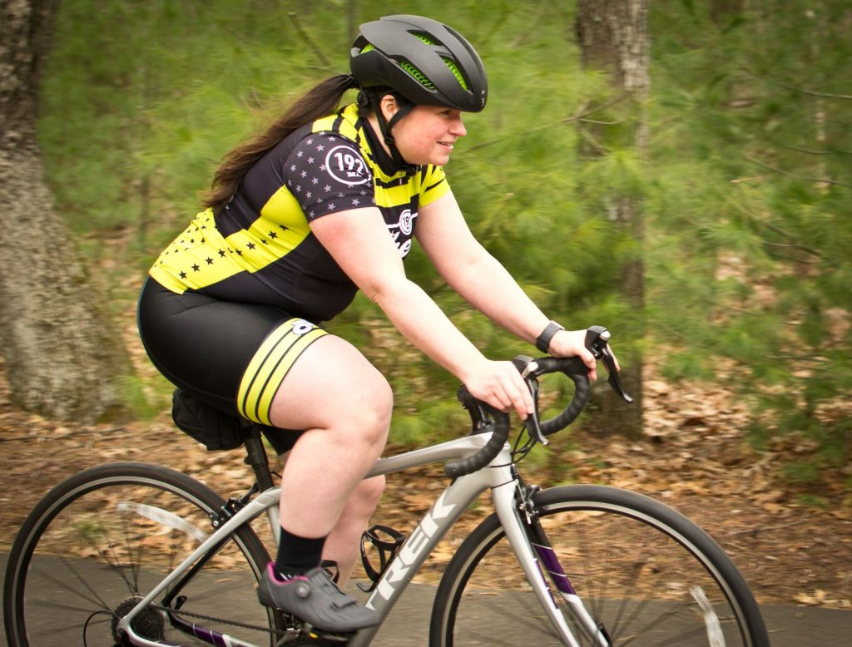
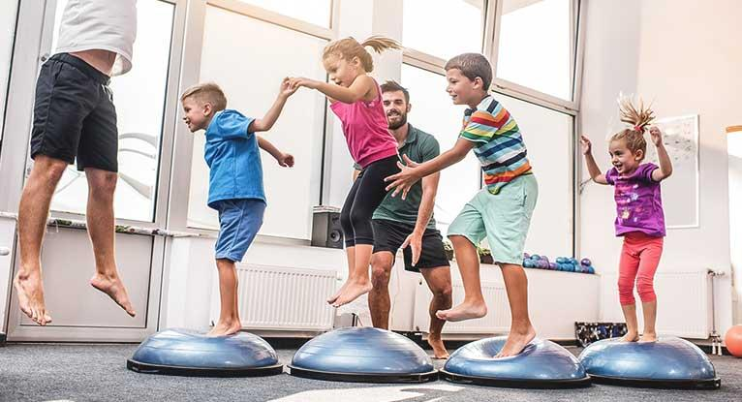
Terminai ir apibrėžimai
Fizinis aktyvumas
bet koks kūno judėjimas, kurį sukelia skeleto raumenys, dėl kurio energijos sąnaudos viršija ramybės (bazinį) lygį
energijos sąnaudos matuojamos dviem būdais – MET (Metabolic Equivalents of Task) ir Kcal (kilokalorijos)
Tai plačiai apima mankštą, sportą ir fizinę veiklą, atliekamą kaip kasdienio gyvenimo, užimtumo, laisvalaikio ir aktyvaus judėjimo dalį.
Pratimai
fizinės veiklos, kuri yra planuojama, struktūrizuota ir kartojama, galutinis arba tarpinis tikslas yra pagerinti fizinį pasirengimą.

Slide 4
Terminai ir apibrėžimai
Fizinis pasirengimas
gebėjimas energingai ir žvaliai atlikti kasdienes užduotis, be didelio nuovargio ir su daug energijos, kad galėtumėte mėgautis [laisvalaikio] užsiėmimais ir priimti iššūkius nenumatytomis kritinėmis situacijomis
Jis naudojamas kai norime išmatuoti sveikatą ir įgūdžius, apimantis širdies ir kvėpavimo sistemos tinkamumą, raumenų jėgą ir ištvermę, kūno sudėtį ir lankstumą, pusiausvyrą, judrumą, reakcijos laiką ir galią.
Fizinis neveiklumas
nepakankamas fizinio aktyvumo lygis, kuris neatitinka dabartinių fizinio aktyvumo rekomendacijų (< 60 min/d nuo vidutinio iki intensyvaus fizinio aktyvumo).

Slide 5
Terminai ir apibrėžimai
Energijos sąnaudos
MET - energijos suvartojimo normos per veiklą ir energijos normos, sunaudojamos ramybės būsenoje, santykis
vienas MET yra energijos sunaudojimo rodiklis sėdint ramybės būsenoje. Jis lygus deguonies suvartojimui 3,5 ml ∙ kg-1 ∙ min-1
Kcal – Energijos kiekis, reikalingas 1 kg vandens temperatūrai padidinti 1°C
galite konvertuoti MET į kcal ∙ min−1:
kcal · min⁻¹ = [(METs × 3.5 mL ∙ kg⁻¹ ∙ min⁻¹ × kūno svoris kg) ÷ 1000)] × 5
Energijos sąnaudų PAVYZDYS :
Bėgimas (~7 MET) 30 min 3 d ∙ sav.-1 50 kg sveriančiam vyrui: 7 MET × 30 min × 3 kartus per savaitę = 630 MET-min · sav.⁻¹
[(7 METs × 3.5 mL ∙ kg⁻¹ ∙ min⁻¹ × 50 kg) ÷ 1000)] × 5 = 6.125 kcal · min⁻¹
6.125 kcal ∙ min⁻¹ × 30 min × 3 kartai per sav.= 551.25 kcal · sav.⁻¹

Slide 6
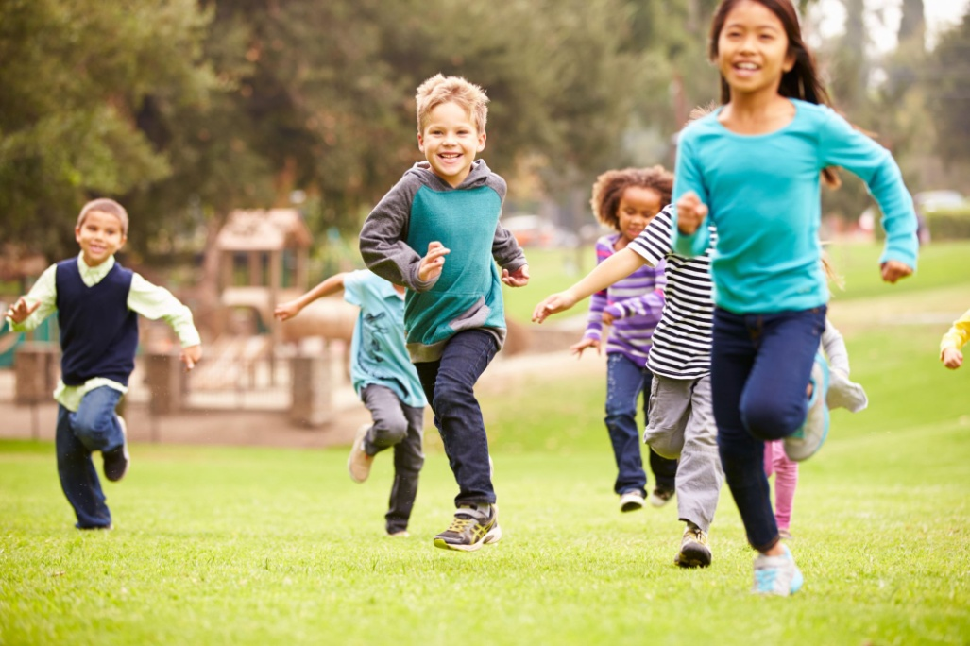
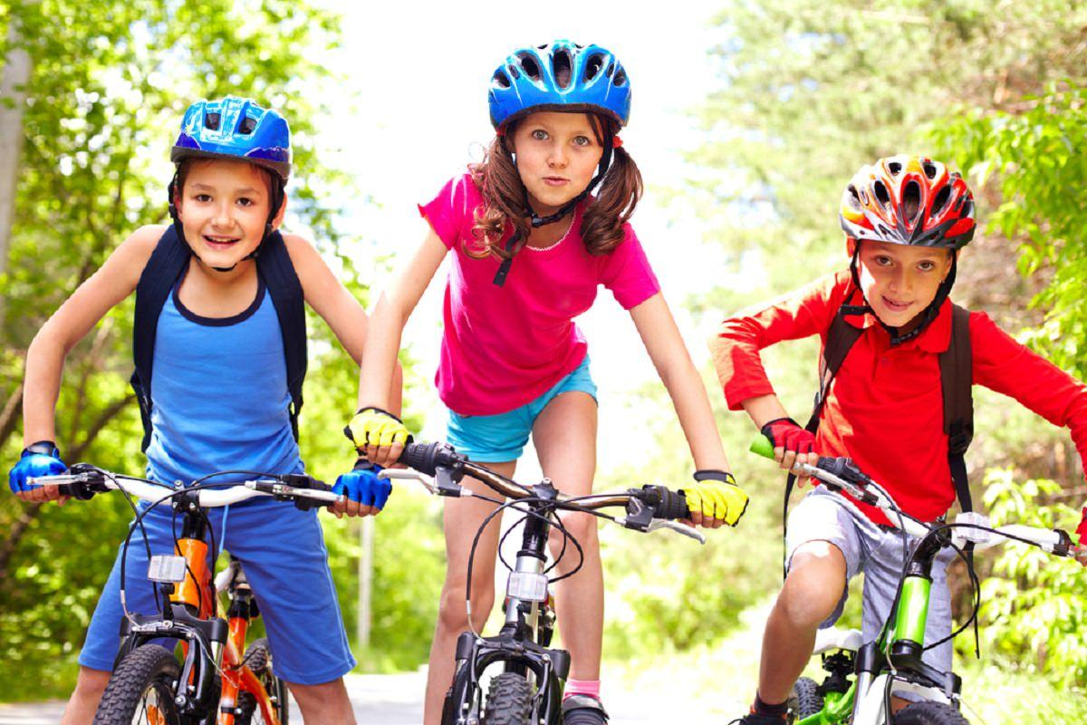

Slide 7
Fizinio aktyvumo poveikis

Slide 8
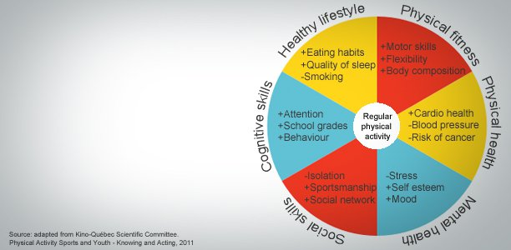
Fizinio aktyvumo poveikis

Slide 9
Fizinis aktyvumas – bendrosios rekomendacijos
Pasaulinės rekomendacijos dėl fizinio aktyvumo sveikatai, PSO, 2011
fizinio aktyvumo nereikėtų painioti su sportu
tai apima sportą, mankštą, žaidimą, vaikščiojimą, namų ruošos darbus
vidutinio intensyvumo ir didelio intensyvumo fizinė veikla
‘kaip sunkiai žmogus dirba, kad atliktų fizinę veiklą’
vidutinio intensyvumo veikla: pvz. šokiai, greitas ėjimas, darbai
energingos veiklos: pvz. bėgimas, greitas važiavimas dviračiu, greitas plaukimas
fizinio aktyvumo kaupimas visą savaitę
pasiekti tikslą 60 minučių per dieną arba 150 minučių per savaitę, atliekant veiklą keliomis trumpesnėmis treniruotėmis
geriau užsiimti tam tikra fizine veikla nei nedaryti jokios
papildoma nauda sveikatai, kai tampate bent šiek tiek aktyvesni

Slide 10
Rekomendacijos 5-17 metų vaikams
per dieną užsiimkite bent 60 minučių vidutinio ar intensyvaus fizinio aktyvumo, daugiausia aerobinio
intensyvi veikla turi apimti bent 3 dienas per savaitę
raumenis ir kaulus stiprinanti veikla turi apimti mažiausiai 3 dienas per savaitę
Laikui bėgant palaipsniui didinkite kiekį ir intensyvumą
VEIKLA NAMUOSE
60 minučių nepertraukiamo fizinio aktyvumo per dieną, dėl geresnės sveikatos.
Keletas trumpų 10 ar net 5 minučių aktyvumo per visą dieną gali būti toks pat nauingas, kaip valandos trukmės ruožas

Slide 11
Fizinis aktyvumas – rekomendacijos antsvorio turintiems ir nutukusiems vaikams
nutukimas vaikystėje yra susijęs su medžiagų apykaitos, širdies ir kvėpavimo sistemos, širdies ir kraujagyslių, kepenų, virškinimo trakto, šlapimo takų, raumenų ir kaulų sistemos komplikacijomis, psichikos sveikatos sutrikimais.
prieš įgyvendinant fizinio aktyvumo programą būtina pasitikrinti, ar nėra gretutinių ligų!
gairėse daugiausia rekomenduojamos daugiakomponentės elgesio keitimo intervencijos, kuriomis siekiama pagerinti mitybą ir fizinį aktyvumą kartu su amžių atitinkančiais, kultūriškai jautriais, į šeimą orientuotais gyvenimo būdo pakeitimais.
tėvų/šeimų dalyvavimas gydyme yra stipriai skatinamas, ypač jaunesniems nei 12 metų vaikams, todėl tėvai/šeimos gali būti sektinais pavyzdžiais.
pritaikytas arba individualizuotas požiūris – fizinis aktyvumas turi atitikti vaiko amžių, pomėgius ir gebėjimus, kad būtų skatinamas ir palaikomas įsitraukimas

Slide 12
Fizinis aktyvumas – rekomendacijos antsvorio turintiems ir nutukusiems vaikams
KINEZITERAPIJA
didelį antsvorį turintiems vaikams nereikia didinti krūvio lyginant su vaikais, kurie neturi antsvorio. Jų papildomas kūno svoris reiškia, kad jie natūraliai sudegins daugiau kalorijų atliekant tą pačią veiklą
turintiems didelį antsvorį gali prireikti daugiau nei 60 min per dieną; laipsniškai didinant nuo 20 iki 60 minučių per dieną
Veikla namuose
sektinas pavyzdys, šeimos hobis, įtraukianti veikla, smagi veikla, maloni veikla...
specialiai pritaikyta, prižiūrima programa
pratimai yra vaistas ir juos reikia skirti

Slide 13
Fizinis aktyvumas – rekomendacijos antsvorio ir nutukusiems vaikams
FITT Principas
- F Dažnumas
- I Intensyvumas
- T Laikas
- T Rūšis

Slide 14
FITT principas
F Dažnumas
Kaip dažnai užsiimsite šia veikla – kartą per dieną, tris kartus per savaitę, du kartus per mėnesį? - Būkite aktyvūs kiekvieną dieną!
I – Intensyvumas
Kiek energijos reikia – lengvam ar energingingam aktyvumui? – Kombinuokite vidutinio ir intensyvaus fizinio aktyvumo derinį!
vidutinio intensyvumo veikla padidina širdies susitraukimų dažnį, verčia greičiau kvėpuoti ir jaustis šilčiau (kai vis dar gali kalbėti, bet dainuoti ne!)
intensyvi veikla padidina širdies susitraukimų dažnį, pagreitina kvėpavimą, šildo ir pradedat prakaituoti (nesustoję atsikvėpti negalite pasakyti daugiau nei kelių žodžių!)
<3 MET žemas < 3,5 kcal/min
3 – 6 MET vidutinis 3.5 to 7 kcal/min
> 6 MET energingas > 7 kcal/min

Slide 15
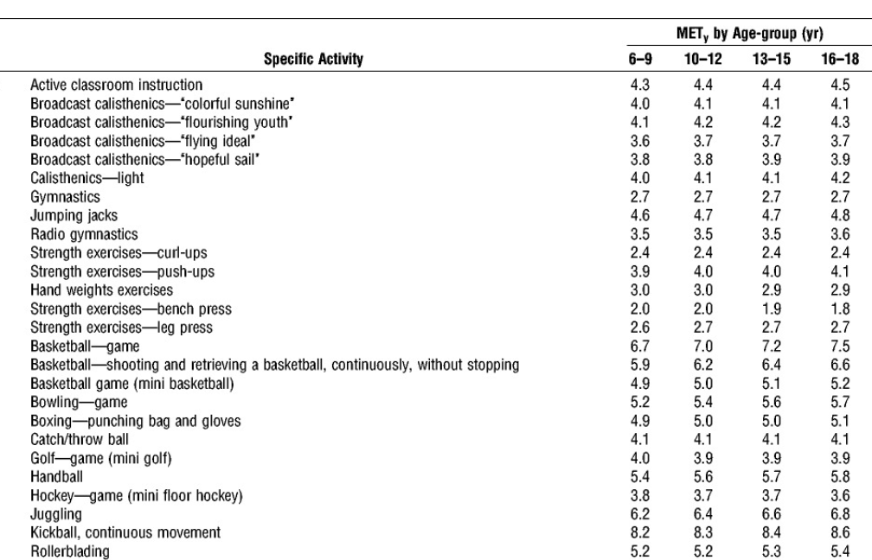
Pavyzdžiai

Slide 16
Pratimų kalorijų sąnaudų skaičiavimas
MET x 3.5 x kūno svoris Kg/200 = kcal/min
Pavyzdys: Kūno svoris 60 kg sportuojama 7 MET ant bėgimo takelio. Kiek kalorijų sunaudos per 30 min?
7 x 3.5 x 60/200 = 7.35 or 7 kcal/min x 30
Kalorijų sunaudojimas per 30 min sporto = 210 kcal
Balady GJ, Cardiology Clinics, Vol 19, No.3 Aug 2001

Slide 17
FITT principas
T Laikas
Kiek laiko trunka mankšta - 20 minučių, 1 valanda, 30 minučių, padalinta į du užsiėmimus per vieną dieną? - siekti vidutiniškai bent 60 minučių vidutinio ar didelio intensyvumo fizinės veiklos per dieną per savaitę
T Tipas
Vaikai ir paaugliai kiekvieną savaitę turi užsiimti 2 rūšių fizine veikla:
aerobikos pratimai
pratimai raumenims ir kaulams stiprinti

Slide 18
Fizinio aktyvumo tipas
Aerobinis / širdies ir kraujagyslių
veikla, kuri yra pakankamai intensyvi ir atliekama pakankamai ilgai, kad išlaikytų ar pagerintų širdies ir plaučių būklę
pavyzdžiai: vaikščiojimas, bėgiojimas, šokiai, važiavimas dviračiu, krepšinis, futbolas, plaukimas
Raumenų stiprinimas
vadinamas pasipriešinimo mokymu
ši veikla palaiko arba padidina raumenų jėgą, ištvermę ir galią
pavyzdžiai: svoriai, laisvieji svarmenys, pasipriešinimo juostos, pilatesas, kasdienė veikla (vaikų kėlimas, maisto produktų ar skalbinių nešimas, lipimas laiptais)

Slide 19
Fizinio aktyvumo tipas
Lankstumo treniruotės
vadinamas tempimu. Išilginti arba sulenkti griaučių raumenis iki įtempimo taško ir palaikyti kelias sekundes, kad padidėtų elastingumas ir judesių amplitudė aplink sąnarį; lankstumo gerinimas gali pagerinti bendrą fizinį našumą atliekant kitų rūšių pratimus
Pavyzdžiai: dinaminiai tempimai, atliekami su judesiu (joga, tai chi), statiniai tempimai be judesių (išlaikant pozą kelias sekundes ar ilgiau), pasyvus tempimas (naudojant išorinę jėgą, pvz., dirželį ar sienelę, norint išlaikyti tempimo būseną) ir aktyvus tempimas ( tempimas be išorinės jėgos)

Slide 20
Fizinio aktyvumo tipas
Pusiausvyros lavinimas
ši veikla skirta lavinti pusiausvyrą, pagerinti kūno kontrolę ir stabilumą; jie gali padėti išvengti kritimų ir kitų traumų
pavyzdžiai: stovint ant vienos kojos, vaikščiojant nuo kulno iki kojų visiškai tiesia linija, stovint ant pusiausvyros ar banguojančios lentos

Slide 21
Patarimai įgyvendinimui
rinkti savo šeimos ligų istoriją, ypač asmeninę istoriją, ir patikrinti, ar nėra kokių nors gretutinių ligų (pvz., diabetas, aukštas kraujospūdis, raumenų ir kaulų sistemos problemos ir kt.)
įvertinti ūgį, kūno svorį, KMI, riebalų %
rinkitės vaikui įdomią ir smagią fizinę veiklą
pradėkite nuo mažo intensyvumo veiklos
laikui bėgant padidinkite intensyvumą

Slide 22
Rezultatai
svorio metimas
vaikams, kurių KMI yra ≥ 99,6 procentilis, leidžiamas laipsniškas svorio mažėjimas iki daugiausiai 0,5–1,0 kg per mėnesį.
2. bendras cholesterolis, trigliceridai, didelio tankio lipoproteinų (DTL) cholesterolis, mažo tankio lipoproteinų (MTL) cholesterolis, dviejų valandų nevalgius gliukozės kiekis kraujyje, sistolinis kraujospūdis, diastolinis kraujospūdis, bendra gyvenimo kokybė ir fizinis pasirengimas

Slide 23
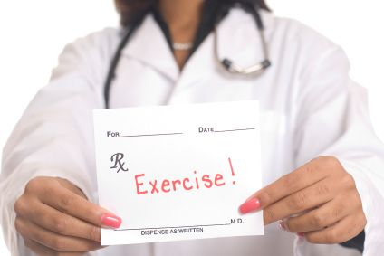

Slide 24
Literatūra
Busnatu, S.S.; Serbanoiu, L.I.; Lacraru, A.E.; Andrei, C.L.; Jercalau, C.E.; Stoian, M.; Stoian, A. Effects of Exercise in Improving Cardiometabolic Risk Factors in Overweight Children: A Systematic Review and Meta-Analysis. Healthcare 2022, 10, 82
Bull, F.C.; Al-Ansari, S.S.; Biddle, S.; Borodulin, K.; Buman, M.P.; Cardon, G.; Carty, C.; Chaput, J.P.; Chastin, S.; Chou, R.; et al. World Health Organization 2020 guidelines on physical activity and sedentary behaviour. Br. J. Sports Med. 2020, 54, 1451–1462.
García-Hermoso, A.; Ramírez-Vélez, R.; Ramírez-Campillo, R.; Peterson, M.D.; Martínez-Vizcaíno, V. Concurrent aerobic plus resistance exercise versus aerobic exercise alone to improve health outcomes in paediatric obesity: A systematic review and meta-analysis. Br. J. Sports Med. 2018, 52, 161–166. [CrossRef] [PubMed]
Li, D.; Chen, P. The Effects of Different Exercise Modalities in the Treatment of Cardiometabolic Risk Factors in Obese Adolescents with Sedentary Behavior-A Systematic Review and Meta-Analysis of Randomized Controlled Trials. Children 2021, 8, 1062. [CrossRef]

Slide 25
Literatūra
Ells, L.J.; Rees, K.; Brown, T.; Mead, E.; Al-Khudairy, L.; Azevedo, L.; McGeechan, G.J.; Baur, L.; Loveman, E.; Clements, H. Interventions for treating children and adolescents with overweight and obesity: An overview of Cochrane reviews. Int. J. Obes. 2018, 42, 1823–1833. [CrossRef] [PubMed]
Guidelines for treating child and adolescent obesity: A systematic review, Front Nutr. 2022; 9: 902865. Published online 2022 Oct 12. doi: 10.3389/fnut.2022.902865 Louise Tully, ¹ Niamh Arthurs, ^{1 , 2} Cathy Wyse, ¹ Sarah Browne, ³ Lucinda Case, ² Lois McCrea, ² Jean M. O’Connell, ⁴ Clodagh S. O’Gorman, ^{5 , 6} Susan M. Smith, ⁷ Aisling Walsh, ⁸ Fiona Ward, ⁹ and Grace O’Malley ^{1 , 2 ,}

